Slide 1

OkCupid Verileri ile Profil Analizi
AYŞE AYBİLGE MURAT BERİL DİNDAR

Slide 2
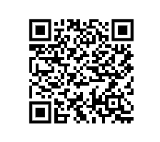
Projemize Github hesabımızdan ulaşmak isterseniz..

Slide 3

Projenin Amacı ve Genel Bakış
.
Bu çalışmanın genel amacı, kullanıcı verilerinin çevrimiçi arkadaşlık platformlarının hem kullanıcısına hem de geliştiricisine nasıl yardımcı olabileceğini göstermektir. Kullanıcı verileri, kolay erişilebilirliği ve depolanabilirliği nedeniyle zaman içinde değerli hale gelir. Veriler arasındaki ilişkileri ve aykırı değerleri bularak daha fazla analiz yapabiliriz. Verilerdeki ilişkileri bulmanın yararı, kullanıcıların diğer kullanıcılarla eşleşen ilişkileri bulmalarına yardımcı olabilir. Aykırı değerlerin tespiti , öneri sistemlerinde geliştiricinin spam veya düşük kaliteli hesapları filtrelemesine yardımcı olabilir. Verilerdeki tutarsızlıkları veya eksik değerleri bulmak, hem kullanıcıya hem de geliştiriciye neyin bildirilip bildirilmeyeceğini bulmada yardımcı olabilir. Gelir veya eğitim gibi gizlilik kaygıları nedeniyle verileri atlamak kadar basit bir şeyin, bu çalışmada önemini göreceğiz. “Liseden Mezun” veya “Üniversiteden Ayrılma” gibi klasik bir eğitim seviyesi talep etmek yerine, kullanıcılar “Uzay Kampında Çalışma” gibi bir yanıtı seçebilirler. Bu, kullanıcıların çalışmak için daha az eksik değere sahip tam bir profile ve geliştiriciye sahip olmalarına izin vererek genel sisteme fayda sağlar.

Slide 4
Projenin Amacı ve Genel Bakış
.
Verilerin analizini yaptıktan sonra, kullanıcının cinsiyetini öngören bir model oluşturmak için kısa bir makine öğrenme algoritması kullanıyoruz. Cinsiyeti tahmin etmek bazı kullanıcılar için yararlı olsa da, bazıları için değildir. Başka modeller oluşturmak için başka değişken kombinasyonları kullanılabilir ve modeller kolayca çoğaltılabilir. Diğer modeller şunları içerebilir: Gelir düzeyini tahmin etmek için Eğitim, vücut tipi ve yaş. Ayrıca, iş türünü tahmin etmek için içki tüketimi ve uyuşturucu alışkanlıklarına bakılabilir. Tahmin için oluşturduğumuz modeller öncelikle geliştiricinin kullanıcıları önerilerle eşleştirmesine yardımcı olabilir. Ayrıca, kullanıcıların tam bir profil elde etmelerine yardımcı olan eksik kullanıcı profillerini doldurmaya da yardımcı olabilir.

Slide 5
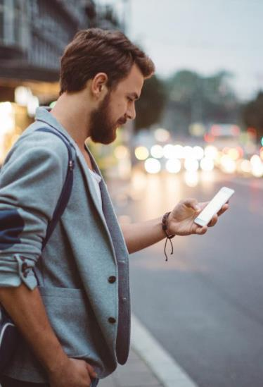
OkCupid Veriseti
Veriler, San Francisco'nun 25 mil uzağında yaşayan, 26 Haziran 2012'de aktif profilleri olan, bir önceki yıl çevrimiçi olan ve profillerinde en az bir resmi olan 59.946 OkCupid kullanıcısının halka açık profillerinden oluşmaktadır.
Bir Python betiği kullanılarak, 30 Haziran 2012 tarihinde kullanıcıların herkese açık proseslerinden veriler kazındı; mesajlaşma gibi herkese açık olmayan bilgilere erişilemedi.
Değişkenler tipik kullanıcı bilgilerini (cinsiyet, cinsel yönelim, yaş ve etnik köken gibi) ve yaşam tarzı değişkenlerini (yeme-içme alışkanlıkları, sigara içme alışkanlıkları gibi) içerir. Ayrıca tüm Okcupid kullanıcılarına yöneltilen 10 sorunun cevabı da veri setinde yer almaktadır.
Bununla birlikte, sözcük yanıtları, sayısal yanıtlar ve yazılı yanıtları anlamak için her birini inceleyeceğiz.

Slide 6

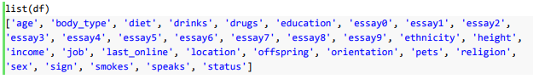
OkCupid Profillerine Bakış
Veri çerçevesinden listelenen değişkenlere baktığımızda 31 değişken sayabiliriz. Bir örnek olarak, kişilerin eşleşebilmesi için 5 eşleşen kritere sahip olmasını isteyeceğini varsayalım. Bu kriterler şunları içerebilir: Yaklaşık 30 yaşında, uyuşturucu kullanmamış, üniversiteden mezun olmuş, erkek ve New York'ta yaşıyor. 5 yerine 31 değişkene sahip olduğumuzdan, kullanıcının kiminle eşleştiğini filtrelemek fazla güçtür. Ayrıca, bir kullanıcının profilinin eksik bölümleri varsa yine de eşleşmesini sağlar. Birçok değişken için yararlı olan, bir başkasını tahmin etmek için belirli değişkenleri birleştirme yeteneğidir. Bir örnek daha, geliri tahmin etmek için eğitim ve işi kullanmaktır. Bunlarla bir kişi kaba bir tahminde bulunulabilir. Bununla birlikte, bir algoritmayı kullanıcı verilerine dayanarak doğru bir tahminin nasıl yapılacağını öğretmek için makine öğrenimini kullanmak mümkündür.
Görselde değişkenlerimizi görebiliriz;

Slide 7
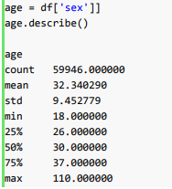
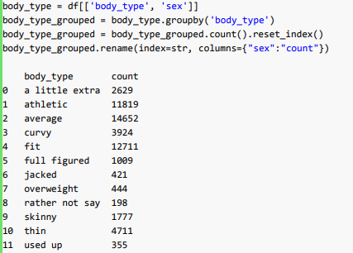
Yaş
Ortalama kullanıcı yaşı 32’dir. Bu uygulama, üniversiteden sonra veya insanların ortak nokta bulmak amacıyla tanışma sitelerini kullanacakları zaman mantıklıdır. En düşük yaş 18'dir. Bu, kullanıcıların 18 yaşın altında olması ve ABD'de bir arkadaşlık sitesi kullanması yasadışı olduğu için en düşük seviye olmalıdır. Genellikle yaş aralığı yaklaşık 26-37 yaşlarındadır. Maksimum yaş 110’dur ve bu aykırı gibi görünüyor, ancak 50.000'den fazla veri noktasıyla orta aralıkta ortalamaları çok fazla etkilememektedir. Yapılabilecek bir başka gözlem, kullanıcıların da bir profil resmine sahip oldukları için bunu yapmaya karar verirlerse yaşları hakkında yalan söyleyecek çok fazla alana sahip olmadıklarıdır. Yalan söylemeyi seçerlerse, standart sapmadan çok fazla uzak olmamalı, en fazla 9 yaş fazla veya eksik söyleyebilmektedirler.
Vücut Tipi
Vücut tipleri için 11 tip vardır. En yüksek sayım, ortalama olduğu için mantıklı olan 14.652 kullanıcılı “ortalama” vücut tipidir. En düşük sayım, makine öğrenimi ile bir anlamı olabilecek 198 kullanıcıyla “belirtilmemiş” tir. Buradaki bazı ilginç vücut tipleri “jacked”, “curvy”, “fit” ve "overweight" dur. İlk ikisi cinsiyeti tahmin edebilir ve son ikisi diyeti tahmin edebilir. Diğer değişkenlerin bir kombinasyonu ile, bu çalışmada listelenmeyen değişkenleri çok iyi tahmin edebilir.

Slide 8
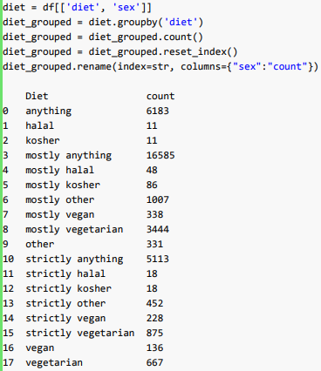
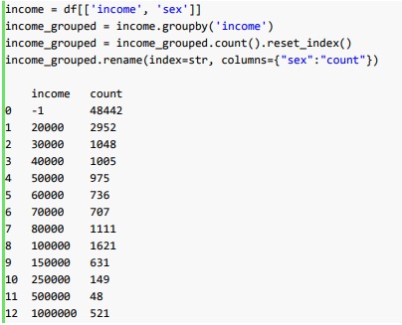
Beslenme Alışkanlıkları
Gelir
-1 değeri burada veri girmeyen kullanıcıları belirtmektedir ve 48.442 gelirlerini listelemeyi tercih etmiyor. Bir gelir tahmincisine sahip olmak gerçekten güzel olsa da, verilerin yarısından fazlası kullanıcılar için eksik olduğunda makine öğrenimi için eğitim zorlaşır. Bu bölümde dürüstlüğe dikkat etmek de önemlidir.
Beslenme alışkanlıkları da vücut tipine çok benzer. En popüler alışkanlık: 16.585 kullanıcılı “çoğunlukla herhangi bir şey” ve en az alışkanlık: her biri 11 kullanıcılı “helal” veya “kosher”. Beslenme alışkanlıkları, din gibi değişkenleri tahmin etmek için kullanılabilir. Her ne kadar birçok kullanıcı çıkarken bu alışkanlıkları gözden kaçırsa da, bir kişinin diğer faktörlerini tahmin etmede çok yararlı olacağını düşünmekteyiz.

Slide 9
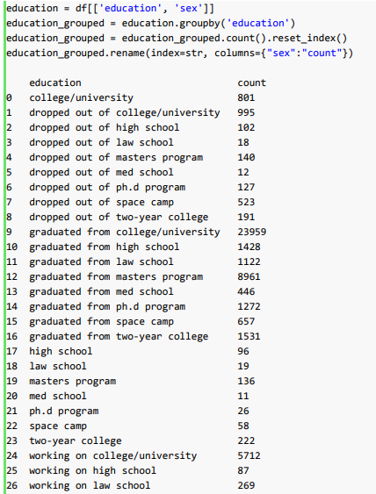
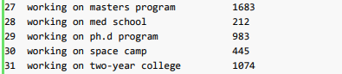
Eğitim
Eğitim, “akıllı” eşleşmeler için harika bir değişkendir. Benzer durumlarda benzer hedeflere sahip kullanıcılara yardımcı olur. Eğitim değişkeninde ilginç olan kategori ‘space camp’ dir. Ancak, tüm cevaplar dürüst mü tartışılır. Eğitim, yaş ve gelirle eşleşmeler için iyi bir seçenek olabilir. En büyük grup 23.959 kullanıcısı olan üniversite mezunudur ve en az 11 kullanıcısı tıp fakültesi mezunudur.

Slide 10

Essay İçeriği
Seçimler için hazırda bulunan birçok yanıtın aksine, bu şekilde kullanıcılara kendilerini kelimelerle ifade etme fırsatı verilmiş. Bu şekilde gelir ve din gibi diğer değişkenleri açıklamak mümkündür. Veya buluşmalara hazırlanmak için bu bölümü kullanabilirler. Her iki durumda da, bu, kullanıcıların birbirlerini tanımaları için mükemmel bir yoldur.
Sağ tarafta kullanıcılara sorulan 10 soru gözükmektedir. Veri seti içerisinde her bir soru için ayrı bir sütun oluşturulmuştur.
Başlıklar şunlardır:
● 0: Öz Özet
● 1: Hayatımla ne yapıyorum…
● 2: Gerçekten iyiyim…
● 3: İnsanların genellikle benim hakkımda fark ettiği ilk şey…
● 4: Favori kitaplar, filmler, gösteri müziği ve yiyecek…
● 5: Onsuz asla yapamayacağım altı şey…
● 6: Düşünmek için çok zaman harcıyorum…
● 7: Tipik bir Cuma gecesi ben…
● 8: Kabul etmeye istekli olduğum en özel şey…
● 9: Eğer bana mesaj atmak istiyorsan...

Slide 11
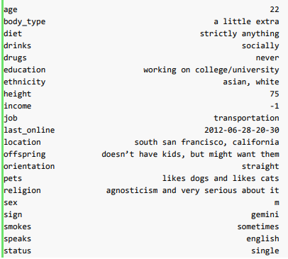
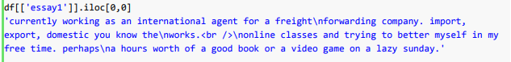
Örnek;
İlk kullanıcımızın verilerini incelersek;
Hayatımda ne yapıyorum…
İnsanların genellikle benim hakkımda fark ettiği ilk şey…
Onsuz asla yapamayacağım altı şey…
Tipik bir Cuma gecesi ben…
Notes:
Veri kümemizin ilk kullanıcısına bir göz atalım. Burada, 75 inç boyunda, 22 yaşında, üniversitede çalışan bir Asyalı var. Vücudu biraz fazla ve kesinlikle her şeyi yiyecek. İçiyor ama uyuşturucu kullanmıyor. Ulaşımda çalışıyor ve gelirini açıklamak istemiyor.
Ele almamız gereken ilk şey biçimlendirmedir. Kod HTML biçimlendirme koduyla doludur. Metin analizinden önce bunu temizleyeceğiz. Essay 3, kullanıcının ilk görüşte onlarla şahsen tanışmanın nasıl bir şey olacağını anlatması için bir fırsat verir. Essay 5, bir kişinin ahlaki ve materyalist değerlerini çok iyi ölçebilir. Gelir veya cinsiyet gibi diğer değişkenlerin de çok iyi bir belirleyicisi olabilir.

Slide 12
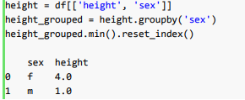
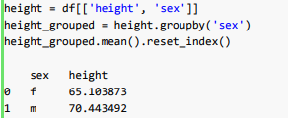
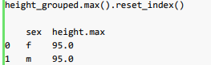
Veri Temizleme
Verileri işlemeden ve analiz etmeden önce temizleriz. Ayrıca, ortalama yanıttan sapan aşırı tepkilere de odaklanıyoruz. Sayıları ve essay’leri de aynı şekilde temizleriz, böylece ortalamaları bulabilir ve makine öğrenimi için hazır hale getirebiliriz.
Uzunluk için;
Erkeklerin genellikle kadınlardan daha uzun olduğunu biliyoruz. Ortalama erkek 70 inç boyunda, ortalama kadın 65 inç boyunda.
Burada ise 95 inç boyunda duran bir dişi var. Ayrıca 95 santim boyunda bir erkek. Sadece referans olması adına, ortalama bir NBA basketbol oyuncusu 79 inç boyundadır.
Verilerin bütünlüğünü değerlendirmek için uç değerleri kontrol ettiğimizde 4 inç boyunda duran bir dişi var. Ayrıca 1 inç boyunda bir erkek var.
Notes:
Görünüşe göre bu iki uç nokta, yükseklik yanıtlarının bazılarının yanlış olabileceğini gösteriyor. ABD verilerine göre kadın için ortalama yükseklik 63.8 inç ve erkek için 69.3 inç Veriler ortalamadan 5 standart sapmadan fazlaysa, onu bir NaN değeri ile değiştireceğim. Tesadüfen, erkekler ve kadınlar için ortalama standart sapma 3.00 inçtir. Bu nedenle, kullanıcının yüksekliği ABD ortalamasının 15.00 inç üzerinde veya altındaysa, NaN değerleriyle değiştireceğim.

Slide 13
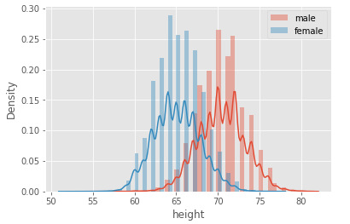
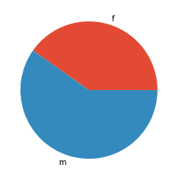
Veri Analizi
Uzunluk değişkeni için verileri görselleştirirsek, erkeklerin ortalama olarak kadınlardan uzun olduğunu bu şekilde daha rahat görebiliriz. Aykırı değerlerden veri temizleme aşamasında kurtulmuştuk. Bu yüzden 55-80 inç arası sonuçlar görüyoruz.
Kadın
Erkek

Slide 14
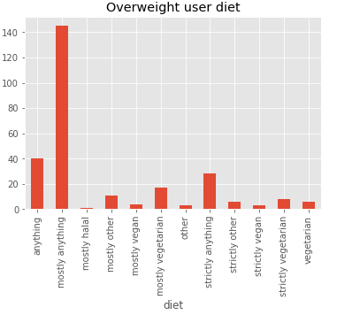
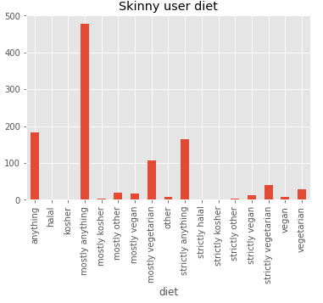
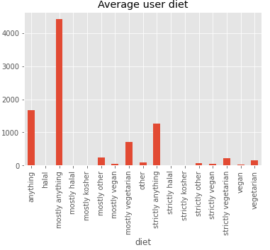
Vücut tipine göre beslenme şekillerini analiz edersek;

Slide 15
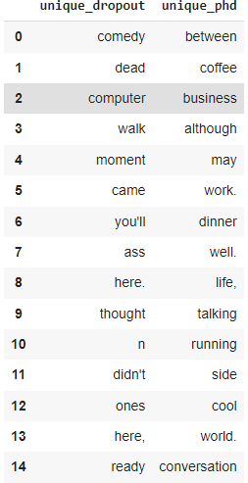
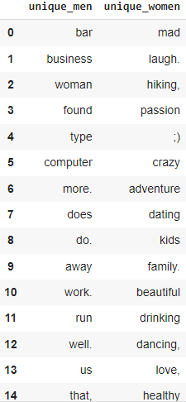
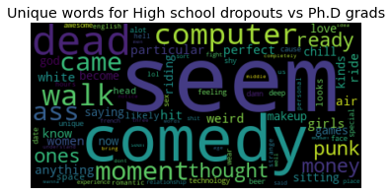
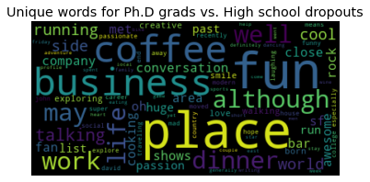
Veri Analizi
Okulu bırakanlar ve doktora mezunlarının kullandıkları kelimelerin karşılaştırması
Cinsiyete göre tekrar eden kelimeler;
Okulu bırakanlar ve doktora mezunlarının kullandıkları kelimelerin wordcloud ile görselleştirilmesi;
Bu verileri kullanıcı profillerinde dürüstlüğü tahmin etmek için kullanabiliriz. Bir üniversite mezununun sözleri ortalamadan aşırı derecede saptıysa, dürüst olup olmadıklarını görmek için diğer cevaplarını hızlı bir şekilde kontrol edebiliriz. Doğru profillere sahip olmak daha mutlu kullanıcılara yol açmalıdır. Bir kullanıcı yanlış bilgilere dayalı bir eşleşme elde ederse, yanlış bilgilere dayalı kötü bir eşleşmeden sonra web sitesini kullanmaya olan ilgisini daha fazla tehlikeye atabilir.
Notes:
bu verileri kullanıcı profillerinde dürüstlüğü tahmin etmek için kullanabiliriz. Bir üniversite mezununun sözleri ortalamadan aşırı derecede saptıysa, dürüst olup olmadıklarını görmek için diğer cevaplarını hızlı bir şekilde kontrol edebilirsiniz. Doğru profillere sahip olmak daha mutlu kullanıcılara yol açmalıdır. Bir kullanıcı yanlış bilgilere dayalı bir eşleşme elde ederse, yanlış bilgilere dayalı kötü bir eşleşmeden sonra web sitesini kullanmaya olan ilgisini daha fazla tehlikeye atabilir.

Slide 16

Verilerin Modellenmesi
Analizimizin son bölümünde Makine Öğrenimi yardımıyla verilerin modellenmesine odaklanmıştır. Buradaki genel amaç, OkCupid kullanıcılarının daha kolay eşleşmesine yardımcı olacak verileri tahmin edebilmektir. Verilerimiz etiketli ve biz kategorileri tahmin etmeye çalışıyoruz, bu yüzden Naive Bayes yöntemini kullanıyoruz. Naive Bayes yöntemleri, Bayes teoreminin her özellik çifti arasında “naif” bağımsızlık varsayımı ile uygulanmasına dayanan bir dizi denetimli öğrenme algoritmasıdır.

Slide 17
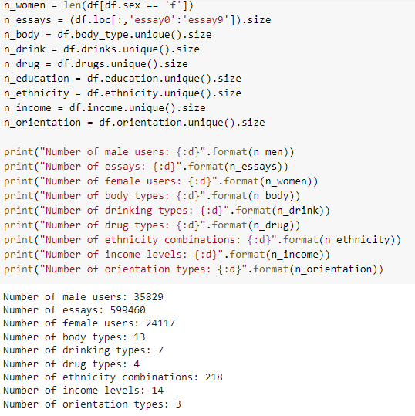
Verilerin Araştırılması
Burada, OkCupid kullanıcılarını tahmin etmede farklı kategorileri kontrol ediyoruz. Elimizde birkaç değişken var. Yapabileceğimiz şeylerden biri, kümeleme için kategorileri birleştirmektir. Ancak, bunun için fazla veriye sahibiz. Yarım milyondan fazla essay ile, başka bir kategoriyi tahmin etmek için örneklem büyüklüğü yeterli olabilir. Yapabileceğimiz çok basit bir şey cinsiyeti tahmin etmektir. Bununla birlikte, burada kullanılacak aynı algoritmalarla eğitim, gelir veya başka herhangi bir kategoriyi tahmin edebiliriz.
İlk önce tahmin etmek için cinsiyeti kullanmamızın nedeni, en az eksik veriye sahip olmasıdır. Diğer tüm değişkenlere kıyasla cinsiyetiniz hakkında yalan söylemek de çok zordur. Başka bir kategoriyi tahmin etmek için yeterli veriye sahip değilsek, vücut tipi ve diyet gibi değişkenlerin bir kombinasyonunu da kullanabiliriz.

Slide 18
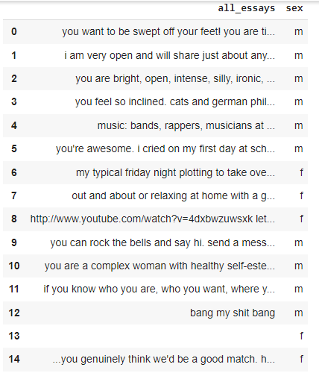
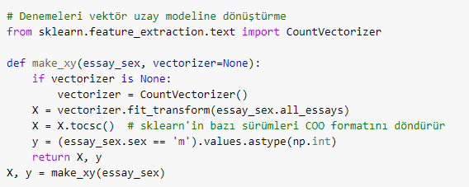
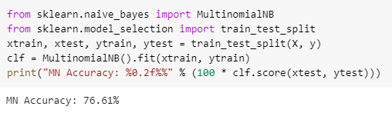
Naive Bayes için Vektör Uzay Modeli
İlk olarak, essayleri makine öğrenimi için bir arama motoru olarak hareket etmek üzere bir vektör uzay modeline dönüştürüyoruz.
Daha sonra, multinomial dağıtılmış veriler için Naive Bayes algoritması olan MultinomialNB kullanıyoruz . MultinominalNB aynı zamanda metin sınıflandırmasında kullanılan iki klasik naive Bayes varyantından biridir.
Bütün essayleri cinsiyet bazında tek bir sütuna indirgedik.

Slide 19
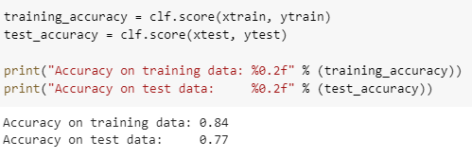
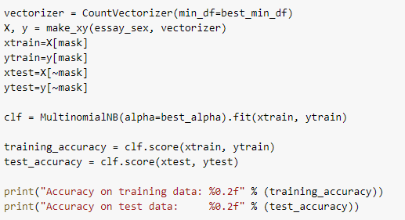
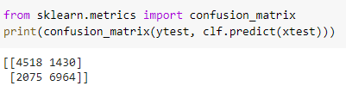
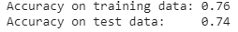
Naive Bayes için Vektör Uzay Modeliİlk olarak, denemeleri makine öğrenimi için bir arama motoru olarak hareket etmek üzere bir vektör uzay modeline dönüştürüyoruz. Daha sonra, multinomial dağıtılmış veriler için naive Bayes algoritması ile MultinomialNB . Aynı zamanda metin sınıflandırmasında kullanılan iki klasik naive Bayes varyantından biridir
scorelara göre eğitim ve test doğruluk değerlerimizi buluyoruz.

Slide 20
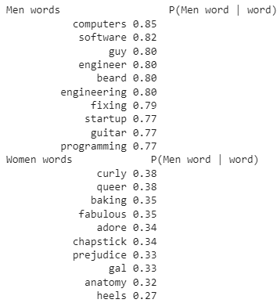
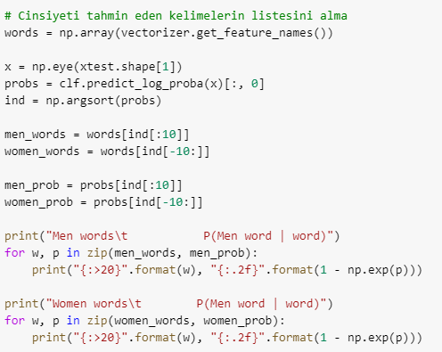
Kelimelerle Cinsiyet Tahmini
.

Slide 21
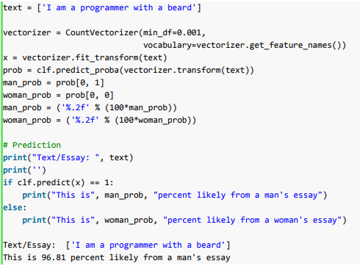
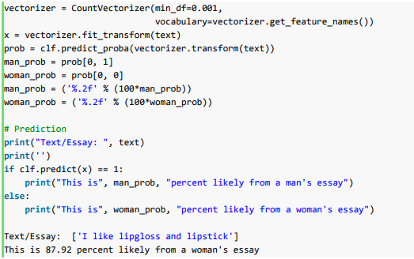
Cümle bazlı cinsiyet tahmini
İlk örnek çok basittir. Beklendiği gibi, “bir erkeğin denemesinden yüzde 96.81 olasılıkla” iyi bir sonuç alıyoruz.
İkinci örnek birinciye benzer, “bir kadının denemesinden% 87.92 oranında iyi bir sonuç elde ediyoruz”.

Slide 22
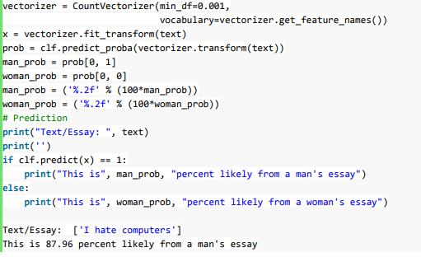
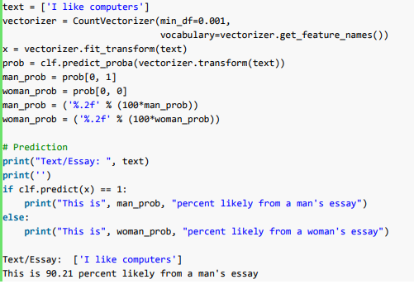
Anlamını tersine çevirecek basit bir cümle üzerinde akıllıca manipülasyonlar yapmaya çalışalım. Aşağıdaki örnekle başlarsak;
Modelimiz o kadar iyi değil, hala kullanıcıyı bir erkek olarak sınıflandırıyor, ancak daha az güvenle.
Yukarıdaki olumlu sonucu gördükten sonra, "beğen" kelimesini "nefret" e çevirerek tam tersini elde edip edemeyeceğimizi görmeye çalışıyoruz.

Slide 23
Olası İyileştirmeler
Modelimizin «beğenme» ve «nefret» kelimelerini nasıl doğru ayırt ettiğini görerek, kullandığımız metin analizine daha derinlemesine bakabiliriz. Bakabileceğimiz bir diğer şey n-gram.
Hesaplamalı dilbilim ve olasılık alanlarında, bir n-gram, belirli bir metin veya konuşma dizisinden bitişik bir n öğe dizisidir. Uygulamaya göre öğeler fonemler, heceler, harfler, kelimeler veya baz çiftleri olabilir. N-gramlar tipik olarak bir metin veya konuşma gövdesinden toplanır. Öğeler kelimeler olduğunda, n-gramlara zona da denebilir.
Boyut 1'in n gramı "unigram" olarak adlandırılır; boyut 2 bir "bigram" (veya daha az yaygın olarak "digram"); boyut 3 bir "trigram" dır. Daha büyük boyutlara bazen modern dilde n değeri denir, örneğin "dört gram", "beş gram" vb. Daha önce kullanılan örneğimizden basit bir örnek olabilir. Bir unigram için: "Ben" "nefret ediyorum" "bilgisayarlardan". Bu, terimden daha fazla etkilenecektir: genellikle erkeklerle ilişkili olan bilgisayarlar. İki gram için: "Nefret ediyorum" "bilgisayarlardan nefret ediyorum". Bu, genellikle erkeklerle ilişkili olmayan "bilgisayarlardan nefret etme" teriminden daha fazla etkilenecektir.

Slide 24
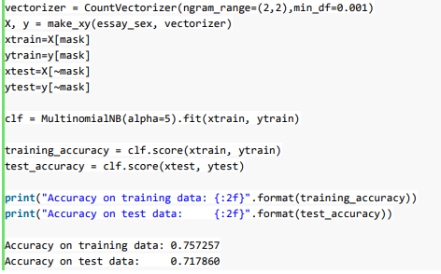
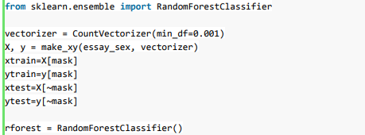
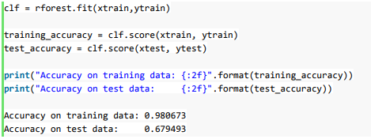
Bigrams sonuçları 73/71 modeli daha iyidir ama overfit olmuş bir model. Bunu atlamalıyız.
Random Forest sınıflandırıcısında, eğitim verilerinde yüzde 98 oranında inanılmaz bir doğruluk elde ediyoruz, ancak gördüğümüz overfit model.
N-gramların uygulanması daha iyi sonuçlar verebilse de, random forest gibi diğer sınıflandırıcıları reddetmemeliyiz. Oryantasyon, diyet ve boy gibi makalelerimize daha fazla değişken ekleseydik, belki de bu kadar iyi performans göstermeyen diğer sınıflandırıcılar daha yararlı olurdu.

Slide 25
OkCupid için Sonuçlar ve Öneriler
Bu çalışmada, OkCupid ve kullanıcılarına yardımcı olabilecek bazı sonuçlar bulunmaktadır. Daha fazla veri elde etmeye, tutarsız kullanıcıları filtrelemeye ve kullanıcılara yönelik önerilere odaklanıyoruz. Daha fazla veri almak, birçok değişkene sahip olmak için harika bir iş çıkarır, böylece kullanıcılar bazılarına karşı çok az veya hiç cevap veremezler. Ancak, veriler OkCupid için kullanıcılarından daha önemlidir. Rakiplerini yenmek için platformunu geliştirmek için kullanılabilir. Örneğin, OkCupid, kullanıcılarına bir ortakta en çok hangi 5 değişkeni aradıklarını soran anonim bir anket gönderebilir. Ya da kullanıcıların en çok neyi filtrelediğini görmek için kör bir çalışma bile yapabilirler. Kullanıcıların geliri ve eğitimi en çok önemsediklerini varsayalım, OkCupid yanıtların alınmasını sağlamak için her şeyi yapmalıdır. Geliri paylaşmayı reddetmek veya eğitim için "uzay kampı" bile, kullanıcıların istediklerini elde etmelerine yardımcı olmak için gelecekteki çalışmalar için yararlı olmayabilir.

Slide 26
Tutarsız Kullanıcıları Filtreleme
Hiçbir şey çevrimiçi bir eşleşme bulmaktan ve avlandığınızı öğrenmekten daha sinir bozucu değildir. ”Catfished“, urban dictionary tarafından ”çevrimiçi yanlış bilgilerle aldatılmak" olarak tanımlanmaktadır. Bu, bir kullanıcının profilindeki tutarsız yanıtlarla izlenebilir. Okcupid'in bunu önleyebileceği bazı yollar, benzer yanıt kategorilerini ortalamayla karşılaştırmaktır. Örneğin, 19 yaşındaki bir üniversite öğrencisi milyoner olduysa, diğer 19 yaşındaki üniversite öğrencilerinin kazandıklarıyla karşılaştırılmalıdır. Hesaplarını yasaklamak yerine, OkCupid onlara diğer tutarsız kullanıcılarla daha az eşleşme veya eşleşme verebilir. Okcupid'in tutarsız kullanıcıları doğrudan yasaklamamasının nedeni, bazen kullanıcının gerçekten dürüst olmasıdır. Ayrıca, kullanıcıların yasaklanması OkCupid için genel olarak daha az gelir getirecektir.
Bir kullanıcının yanıt vermesinin zor olduğunu veya iyi bir tam profilin daha kaliteli eşleşmelerle sonuçlanacağının farkında olmadığını varsayalım. Tam bir profil, kullanıcılar için dürüstlük ve şeffaflık anlamına gelebilir. Bu, kör bir tarih hissine yol açabilecek zayıf bir profilden çok daha iyidir. Kullanıcılara yardımcı olmak için OkCupid, kullanıcıların profillerini otomatik olarak tamamlamalarına yardımcı olmak veya hatta kullanıcıları olumlu takviye yoluyla teşvik etmek için Makine Öğrenimi tahminlerini kullanabilir. Tam profiller için rozetler kazanılabilir.
Kullanıcılar İçin Öneri

Slide 27
Bizi dinlediğiniz için teşekkürler…

